Slide 1

Soluție Mobilă pentru Colectarea și Analiza Parametrilor de Calitate a Aerului - Lucrare de Disertație -
Universitatea POLITEHNICA Timişoara
Facultatea de Automatică şi Calculatoare
Coordonator științific: Autor:
Prof. Dr. Ing. Marius MARCU Paul-Florin TARCE
Timișoara, Iunie 2020
Notes:
Buna ziua ,
Numele meu esti …si azi

Slide 2
Cuprins
1.Introducere: Context, Problemă, Soluție
2.Analiza stadiului actual în domeniul problemei
3. Metodologie de dezvoltare și cercetare
4. Arhitectura sistemului
5. Prezentarea aplicației
6. Rezultate experimentale
7.Concluzii
Notes:
Vom vedea , contextul, stadiul actual, dezvoltarea si cercetarea problemei ,
Arhitercura, si functionalitatile de baza ale aplicatiei, Rezultate si concluzii

Slide 3
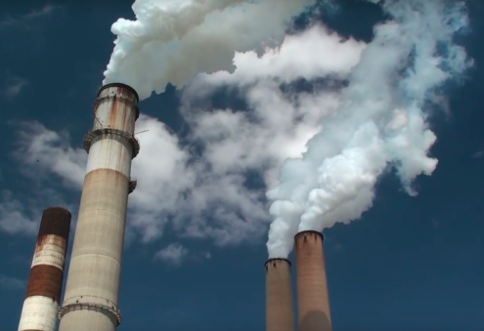
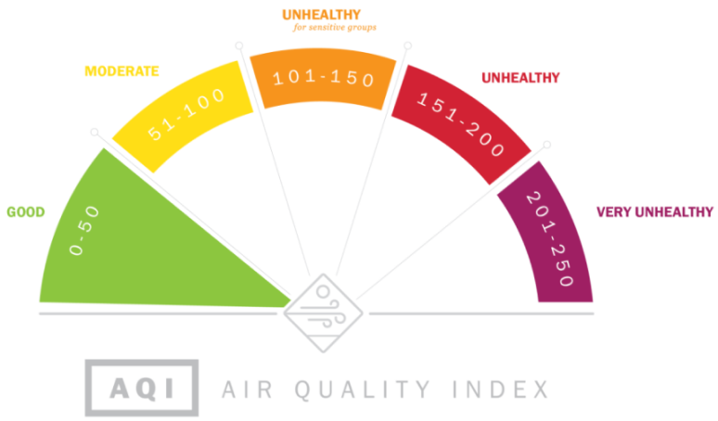
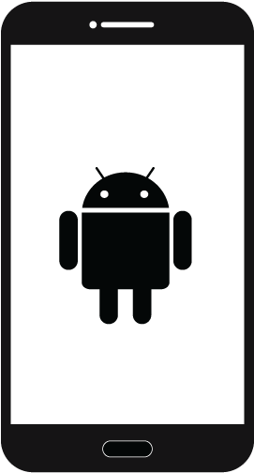

1.Introducere
Context
Calitatea aerului – efectul poluării asupra populației
4.2 Milioane de decese anual – 7.6% din decese anuale (date OMS)
Lipsă mijloace accesibile pentru studiul calității aerului
Problema
Stații de măsurare puține – orașe mari
Dispozitive existente – date cu acuratețe redusă
Lipsa soluții studiu calitate aerului în timp real, local
Studiul calității aerului cu senzori accesibili
Soluție
Aplicație mobilă monitorizare aer – dispozitiv portabil –senzori poluare
Studiu funcționare senzori – Colecatare, Analiză date
Notes:
Contextul e legat de calitate aer si poluare – mor atatia din cauza afectiunii cauzate de poluare – boli, costuri mari in sanatate
Problema : Statii, Exista deja pe piata dispozitive de masurare AQI doar ca au calitate mult redusa fata de staiile fixe,
Utilizatorul nu stie cat se poate baza pe astfel de dispozitive
Scopu meu a fost sa fac o aplicatie cu care sa analizez acuratetea datelor de la astfel de dispozitive
Solutie : - App mobila pentru monitrizare aer, legata la disp portabil cu senzori poluare , destinata pt cercetare in cadrul
facultatii
Local -> imediata proximitate a utilizatorululi
> Dispozitive existente – date cu curatete redusă -:

Slide 4
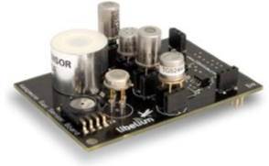
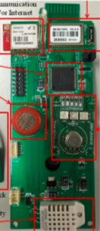
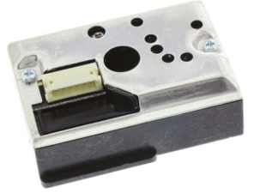
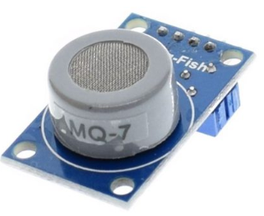
2. Analiza Stadiului Actual în Domeniul Problemei
Proiect uSense
Monitorizare AQI urban(limitată de stații puține, locații fixe)
Wi-fi
Rețea de senzori – extensibilă
Senzori ieftini – calibrare
Proiect Indicator AQI interior
Algoritm AQI - adaptat la schimbări dinamice (CAQI -> CIAQI – timp real)
Wi-fi, Bluetooth
Senzori ieftini : MQ7 , Sharp PM
Notes:
In prezent exista unele aplicatii in domeniul problemei abordate de acest proiect , si anume :
Una din ele este uSense: utilizatori isi pun snezorii unde vreau – date transmise pe internet – si au acces toti la ele
Alte aplicatii pe piata , dar pentru AQI la nivel de zona mare ,nu local
-Acestea nu sunt legate la aplicatie mobila - terbuie intrat web sa vezi rezultate – nu sunt portabile
- NU exista aplicatii mobile pentru elel
AQI = Index de calitate

Slide 5


3.Metodologie de dezvoltare și cercetare
Obiective:
Aplicație mobilă Android pentru :
Comunicare Bluetooth Low energy cu modul portabil cu senzori :
Electrochimici: CO, NO₂, SO₂ , O₃
Temperatură, Umiditate, Presiune Atmosferică
Calcul concentrație poluanți
Exportare date brute, prelucrate
Folosire protocol Bluetooth Low Energy(BLE)
Suport analiză date exportate
Cercetare în cadrul facultății
Observare variații poluanți – studiu comparativ senzori
Notes:
Ce mi-am propus sa fac – ce abordare am avut
Pun aici poluantii ? Zic ceva si despre pouanti ?( sursa lor , afectiuni provocate)
Zic aici ce experimente mi-am propus sa fac? Sau la capitolul cu Rezultate Experimentale
Tehnologii folosite nu pun ?
================================================================
Mi-am propus sa fac o aplicatie mobila care sa comunice cu un dispozitiv cu senzori, realizat anterior in cadrul facultatii, folosit pentru cercetare in cardul facutltatii
BLE – mai complex de dezovoltat dar mai bun pentru aplicații care nu au nevoie de conexiune permanenta si de rata de transfer foarte mare
Analiza date exportate : in .csv , .xlsx pentru analiza lor in Excel ->

Slide 6

Calcul Indice de calitate a aerului(AQI)
Date Brute -> Formule(caracteristici senzor, modul) -> Concentrație poluant -> Valoare AQI prin Algoritm AQI:
AQI SUA,EPA : 6 nivele + efecte pentru sănătate
Obținere AQI din concentrație:
Obținere concentrație din valoare brută:
Valorile (AQI) | Nivel de risc sănătate
0 la 50 | Bun
51 la 100 | Moderat
101 la 150 | Nesănătos pentru grupuri sensibile
151 până la 200 | Nesănătos
201 până la 300 | Foarte nesănătos
301 - 500 | Riscant
Val(ppb) = ( ( V – Vref ) / 350000ohm ) / sensitivity( nA/ppm)), V = valBrută* 298 .
Notes:
Cum am calculat ?
->Am pornit de la date brute-> am aplicat formule( ce iau in calcul rezistente, date senzori, senzitivitate, compensare temperatura) -> normalizate in valori standard – care pot fi intelese de utilizator
- Aplicatia exporta si datele brute si cele calculate
In functie de concentratia lui, un poluant se claseaza pe unul din cele 6 nivele
Pun formula ? – prea mult timp sa o explic ..
-> Formula ppm/ppb

Slide 7
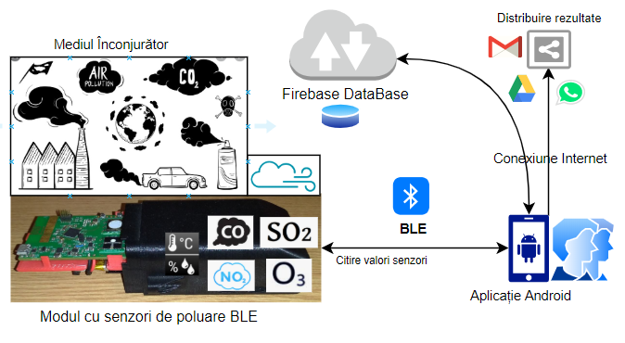
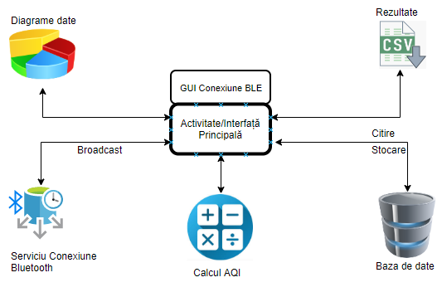
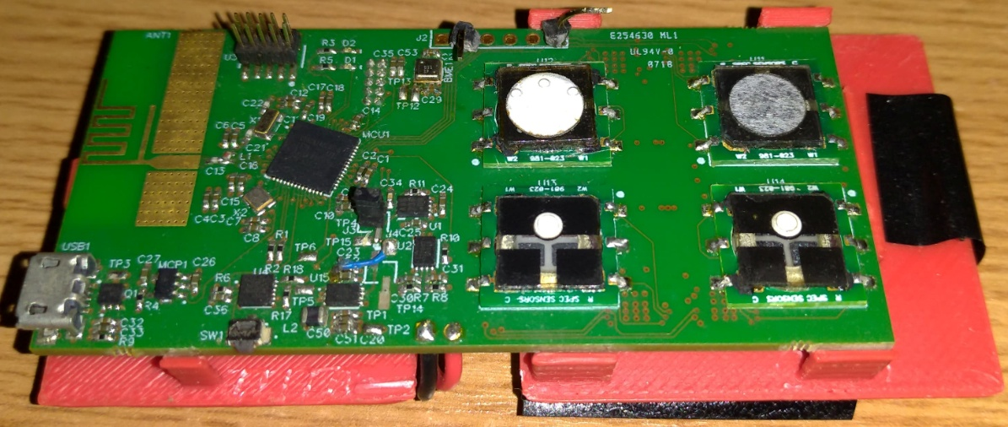
4. Arhitectura soluției
Notes:
3 poze , una peste alta
Schema bloc ? – apoi arhitectura ?
Las Poza cu modulul ?
Pun formula folosita pentru calcul ppb/ppm ?
Tehnologii folosite nu pun ?
===================================
-> Sistemul dezvoltat arata asa : Avem aplicatia mobila care citeste valorile brute ale poluantilor si calculeaza in funcție de tensiunea de referinta, rezistenta
-> Afiseza in timp real indicele de calizate al aerului si trimite in baza de date toate datele colectate
-> Utilizatorul poate sa exporte aceste date prin anumite platforme – pe mai pe Drive
-> Poza dispozitiv : BLE -> dispozitive realizat in cardul facultatii : partea mea fiind sa fac aplicatia de colectare si analiza date
– are servicii standard( pentru citire baterie) si servicii definite de programator – pentru date de la senzori
- un serviciu poate sa aiba mai multe caracteristici : cazul nostru : caracteristica pentru senzorii electrochimici, caracteristica pentru date de T , Humid
-> Ca si arhitectura : aplicatia Android dezvoltata prin Android Studio si Java are : o activitate principala de care e legata o ferseastra de conexiune BLE
-→ Se preiau datele pe un fir de executie dedicat pentru comunicare BLE

Slide 8
5. Prezentare Aplicație
Video extern …
Notes:
Se porneste aplicatia mobila si modulul
Dupa ce se termina video .. Pot sa le arat comisiei si un excel cu date și grafice ?
- Video il deschid separat , nu de aici
-→ la Main GUI explic si ppm/ppb si val absoluta
-> interfata complexa -> pentru analiza( asta e scopul aplicatiei – sa ii arate parametrii in mod detaliat si apoi sa ii exporte)

Slide 9
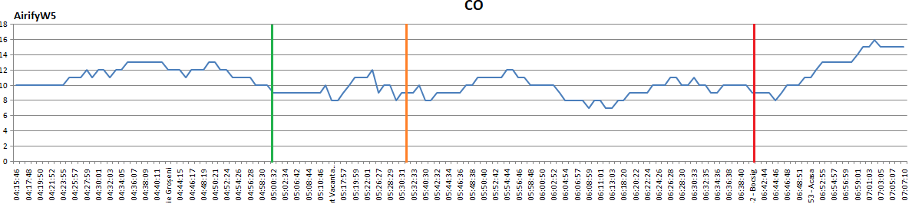
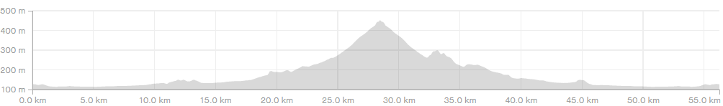
6. Rezultate experimentale
Experimente:
Observare variație concentrații la schimbarea mediului
Măsurare parametrii din aer pe un traseu cu bicicleta: zona urbană, rurală, de câmpie, deal, pădure
Notes:
Grafice din datele exportate – din Excel
Am observat variatii, senzorul nu e inca calibrat si ne-am uitat la variatii odata cu schimbarile de mediu
Totusi senzorii nu au acuratetea dorita – si de aceea a fost nevoie de studiu asta

Slide 10
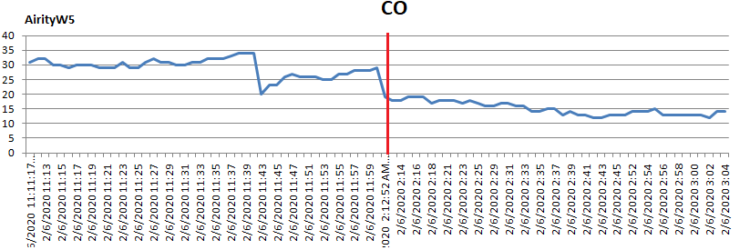
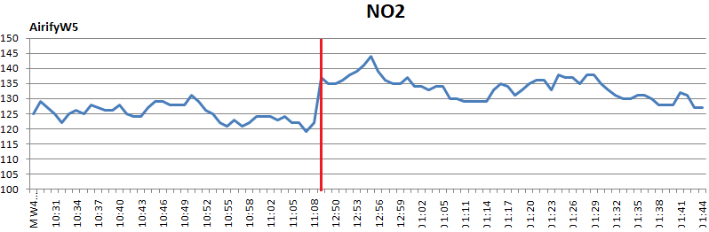
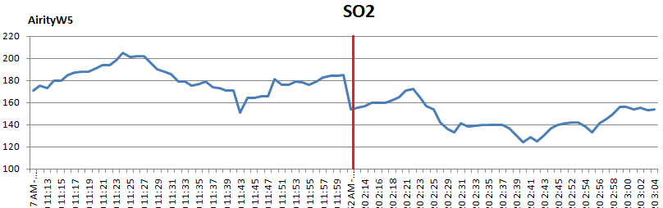
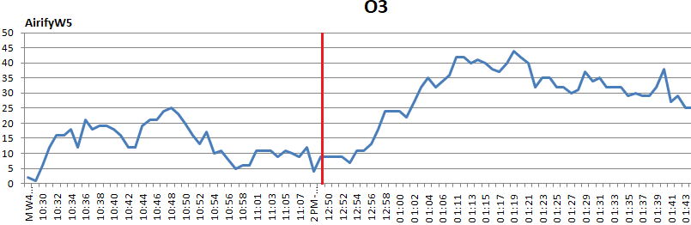
Măsurare parametrii din aer : cameră neaerisită – aerisită(1h)
Notes:
Unii parametrii se imbunatatesc cand deschid geamul iar altii se inrautateesc

Slide 11
Studiu comparativ a performanțelor senzorilor : 2 dispozitive
Calcul Eroare pătratică medie(abaterea standard) și varianță:
Durată de colectare date scurtă(1h) , condiții de mediu aproximativ constante
Eroare pătratică medie – deviația medie valori
Rezultate finale Eroare Medie Pătratică, W5, W5
Notes:
Am calculat eroarea patratica medie pentru valorile brute la fiecare experiment
- am facut asta pentru a vedea gradul de imprastiere datelor de la senzor – sa vad care e mai bun care e mai zgomotos
Aici sunt rezultatele finale
Ce e de facut cu senzorii care au varianta/eroare mare ??
- Se vede ca W5 are stabilitaet putin mai buna ca si W4 per total

Slide 12


7. Concluzii. Direcții de dezvoltare
Concluzii :
Aplicație propusă – dezvoltată
Colectare date(prin BLE) -> Analiza date
Sistemul este rentabil, ușor de folosit, consumă puțin(BLE)
Notes:
Ce mi-am propus .. Ce am realizat
- Mi-am propus sa fac o aplicatie ce colecteaza date de la dispo. HW prin BLE si ce permite analiza comparativa a
Dispozitivelor
-

Slide 13


Direcții de dezvoltare
Aplicație folosită în cadrul școlii
Calibrare senzori – va facilita calculul AQI
Aplicație disponibilă pentru utilizatorul final(pe piață)
Notificări – nivel de risc
Recomandări – persoane vulnerabile
Adunare date de la utilizatori – Analiza AQI pe trasee ciclism, alergat – hartă
Notes:
Acesta va fi un proiect al scolii in care
- Va multumesc pentru atentie

